Slide 1
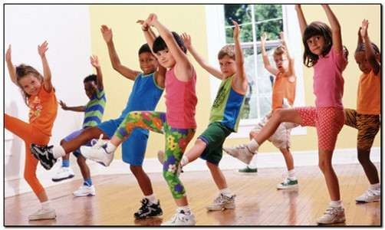
ДВИГАТЕЛЬНАЯ АКТИВНОСТЬ ДЕТЕЙ В ГРУППЕ

Slide 2
ДА - естественная биологическая потребность организма в движении

Slide 3
Двигательная активность
Время года
весенне-летнее
осенне-зимнее
Степень подвижности детей
высокая
средняя
низкая

Slide 4
Классификация двигательной активности
Регламентированная ДА
Частично-регламентированная ДА
Нерегламентированная ДА

Slide 5
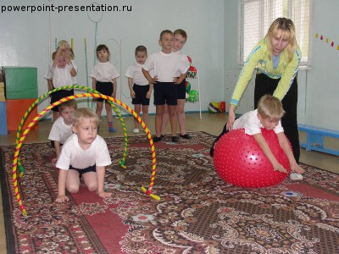
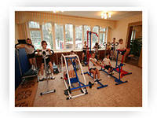
Регламентированная ДА

Slide 6
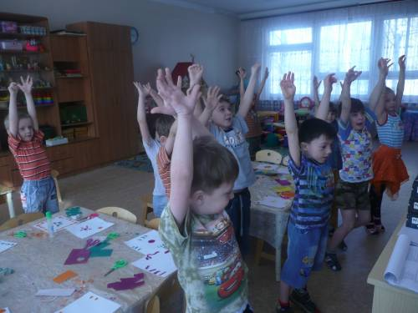
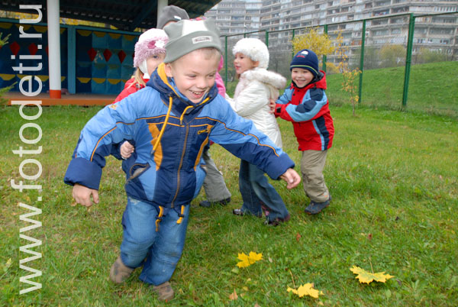
Частично-регламентированная ДА

Slide 7
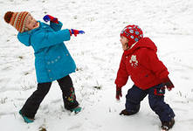
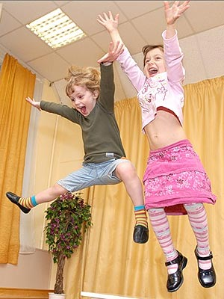
Нерегламентированная ДА

Slide 8
Главная цель педагогической работы в ДОУ – охрана и укрепление здоровья, полноценное физическое и психическое развитие детей

Slide 9
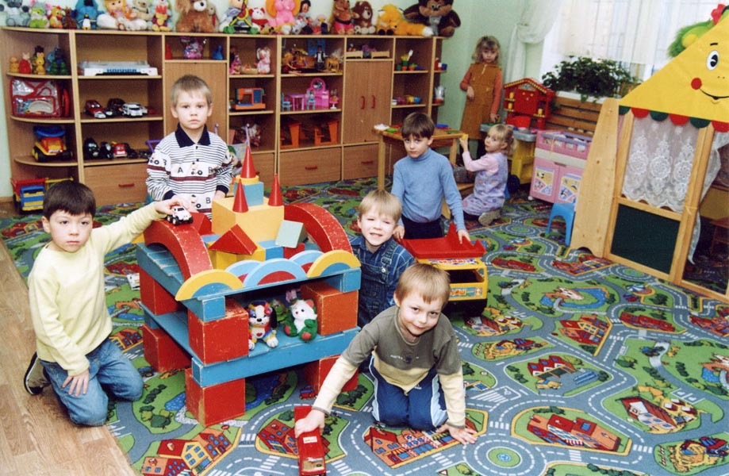
Ребёнок 3 – 7 лет 5,5 - 6 часов

Slide 10
Распределение ежедневной ДА
ПЕРВАЯ ПОЛОВИНА ДНЯ (8.00 – 13.00) 1. Утренняя гимнастика 2. Занятия по физической культуре 3. Двигательная разминка во время большого перерыва между занятиями 4. Физкультминутка 5. Подвижные игры и физические упражнения на утренней прогулке 6. Самостоятельная двигательная деятельность детей на утренней прогулке 7. Самостоятельные игры в помещении и прочие движения в режиме дня

Slide 11
Распределение ежедневной ДА
ВТОРАЯ ПОЛОВИНА ДНЯ (15.00 – 18.00)
1. Пробежки по массажным дорожкам в сочетании с контрастными воздушными ваннами (гимнастика после дневного сна) 2. Самостоятельная двигательная деятельность детей на вечерней прогулке 3. Индивидуальная работа с детьми по развитию движений и регулированию ДА на вечерней прогулке 4. Самостоятельные игры детей в помещении и прочие движения в режиме дня

Slide 12
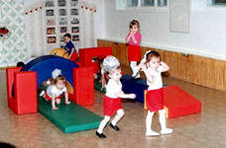
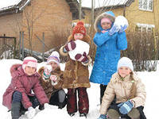
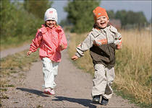
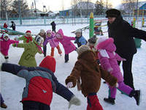
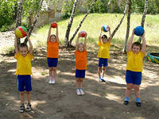

Slide 13
Спасибо за внимание!

